Slide 1
Estrategias de Expresión Corporal y Danza
Caro Ortega Pérez

Slide 2

Pulso Musical
Consiste en una serie de pulsaciones repetidas de manera constante que dividen el tiempo en fragmentos idénticos.
Viene a ser como el pulso del ser humano, un latido regular, ya que es una condición rítmica de tipo constante.
Está determinado por dos factores fundamentales como son la duración de la totalidad de la canción en sí y, por supuesto, el tiempo de la misma.

Slide 3

Tempo
Es aquella que se utiliza para hacer referencia al tiempo musical en el cual es ejecutada una obra o pieza de música.

Slide 4
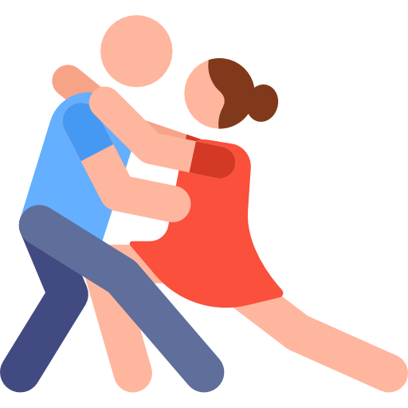
Acento
Momento de un paso de danza que coincide con la acentuación de la partitura musical que lo acompaña.
Los acentos durante el movimiento permiten que la variación coreográfica contenga matices de energía entre sus pasos, logrando un mayor impacto al efectuarla.

Slide 5
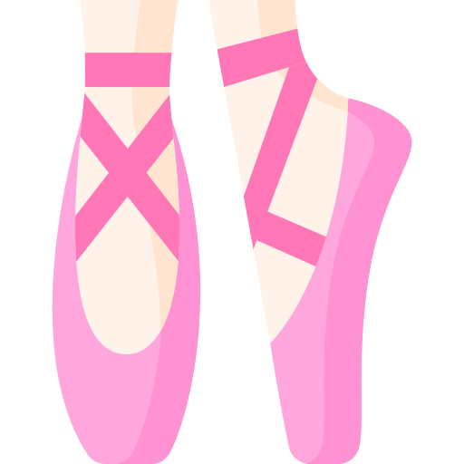
Compás
En danza, gran parte de la música que se utiliza para bailar es contada y el compás musical nos indica cómo se debe contar la pieza que se está coreografiando o interpretando.

Slide 6
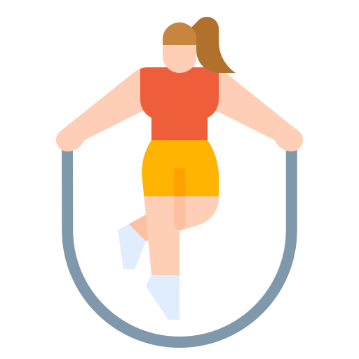

Motricidad
Gruesa
Fina
Es la habilidad para realizar movimientos generales grandes (tales como agitar un brazo o levantar una pierna). Dicho control requiere la coordinación y el funcionamiento apropiados de músculos, huesos y nervios.
Es la coordinación de los movimientos musculares pequeños que ocurren en partes del cuerpo como los dedos, generalmente en coordinación con los ojos.

Slide 7

Puntos o centros de proyección
Es llevar los puntos, líneas y planos de un objeto sobre una superficie o plano, en dirección rectilínea.

Slide 8
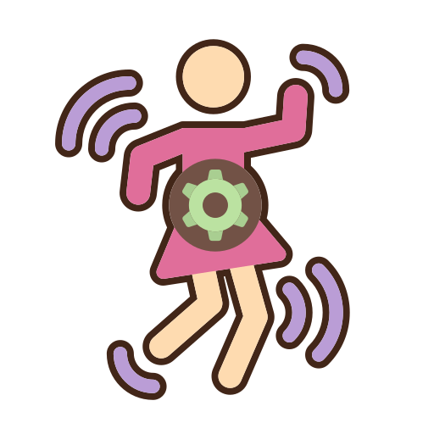
Formas básicas de locomoción
Basados en la clasificación propuesta por Castañer y Camerino, las habilidades locomotrices o de locomoción son: caminar, correr, saltar, variaciones del salto, galopar, subir, bajar, trepar, rodar, pararse, caer, esquivar, entre otras.

Slide 9
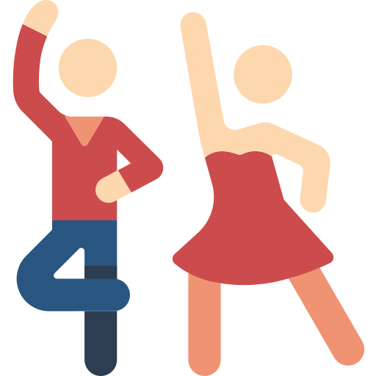
Danzas Educativas
Está destinada a la formación de todos y cada uno de los alumnos. Esta danza educativa como bien afirma Panhofer ( 2005) “la danza educativa forma parte del arte de enseñar, mientras que la DMT o danza terapéutica forma parte del arte de curar”.

Slide 10

Danzas del Mundo
Las Danzas del Mundo son unas coreografías fáciles y asequibles para todas las edades, acompañadas de músicas tradicionales de diferentes pueblos del mundo.
A diferencia de otros tipos de baile, no se pretende la perfección en los movimientos ni una técnica depurada.

Slide 11
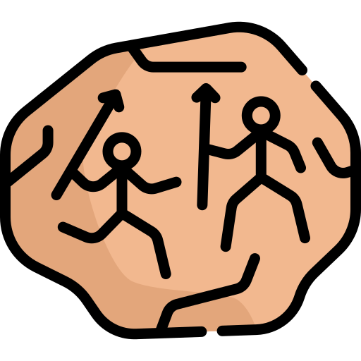
Orígenes
La danza ha formado parte de la Historia de la Humanidad desde el principio de los tiempos. Las pinturas rupestres encontradas en España y Francia, con una antigüedad de mas de 10.000 años, muestran dibujos de figuras danzantes asociadas con ilustraciones rituales y escenas de caza. Y apartir del siglo XVIII

Slide 12
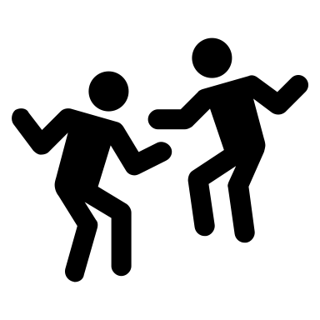
Clasificación de procedencia
Edades a la que va aplicada
Uso que se le da a la danza
Número de participantes

Slide 13
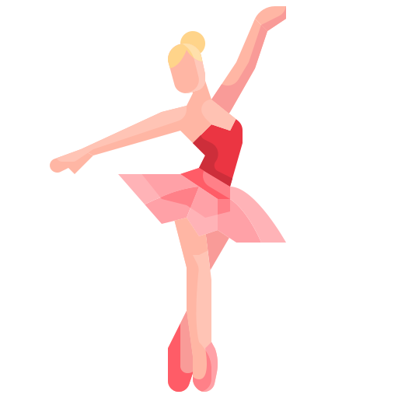
Danzas de Presentación
Es un baile realizado para una audiencia.
Se realiza con frecuencia en un entorno de teatro, aunque esto no es un requisito, y por lo general se coreografía y se ejecuta para establecer la música.

Slide 14

Danzas Creativas
Es un método de trabajo corporal en el que a través de una danza libre, espontánea, sin reglas preestablecidas, se estimulan las potencialidades de expresión y movimiento que todos tenemos, mediante un proceso creativo que proporciona un bienestar físico, psíquico y afectivo.

